Slide 1
Manipulation de modèles comportementaux pour les lignes de produits
Encadrant : Mr. Ziadi Tewfik
Présenté par:
Racha Ahmad
Oussama El Abed

Slide 2
Plan
1ére Partie : Présentation du projet
Introduction
Approche LDP
Objectif du Projet
2ème PARTIE : Etude environnemental du projet
choix des outils
Analyse et réalisation
Les composants du plugin
Conclusion
Démonstration

Slide 3
Introduction
Logiciel efficace
Extensible, Changeable
configurable pour une utilisation dans un contexte particulier
Variabilité logicielle
Plusieurs versions de la même application
une solution industrielle
Transposition du développement industriel au logiciel

Slide 4
Introduction
Logiciel efficace
Extensible, Changeable
configurable pour une utilisation dans un contexte particulier
Variabilité logicielle
Plusieurs versions de la même application
une solution industrielle
Transposition du développement industriel au logiciel

Slide 5
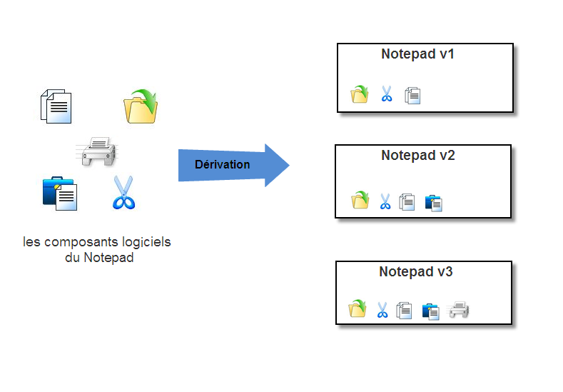
Introduction

Slide 6
Introduction
Logiciel efficace
Extensible, Changeable
configurable pour une utilisation dans un contexte particulier
Variabilité logicielle
Plusieurs versions de la même application
une solution industrielle
Transposition du développement industriel au logiciel

Slide 7
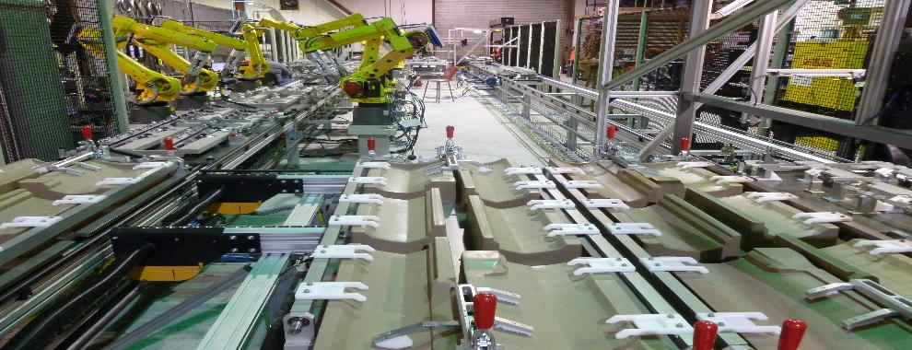
Approche LDP
Ligne de produits Logiciel (LdP)
Ensemble de systèmes partageant un ensemble de propriétés communes et satisfaisant des besoins spécifiques pour un domaine particulier

Slide 8
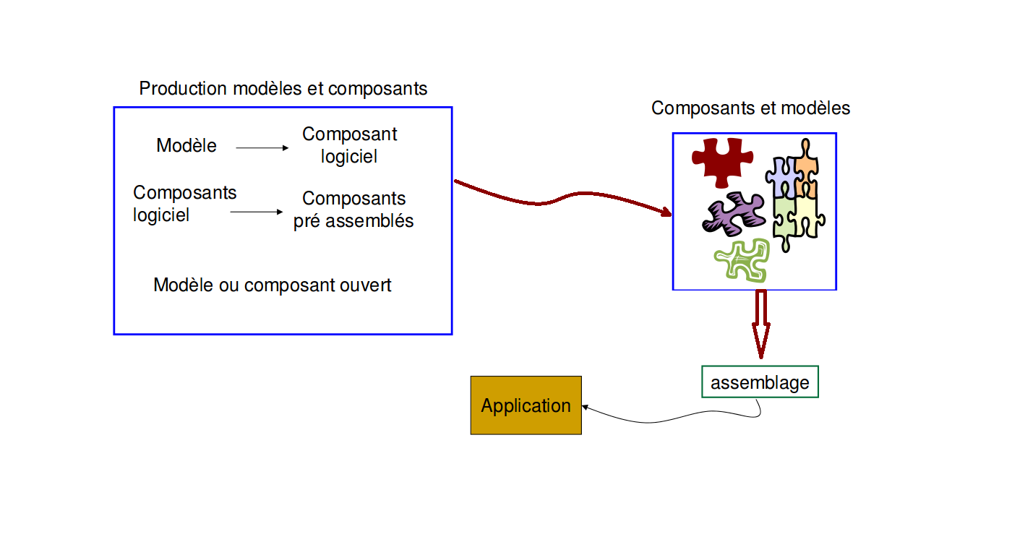
Approche LDP
Dimension 1 : Modélisation de la variabilité des Ldp.
Dimension 2 : Dérivation automatique des produits.

Slide 9
Objectif du Projet
Appliquer l’approche LDP dans des modèle comportementaux où la variabilité spécifié est des diagrammes des séquences.
Dérivation d’un diagramme de séquence final à partir des diagrammes de séquences des composants.
Définir la combinaison relationnel entre ces composants

Slide 10
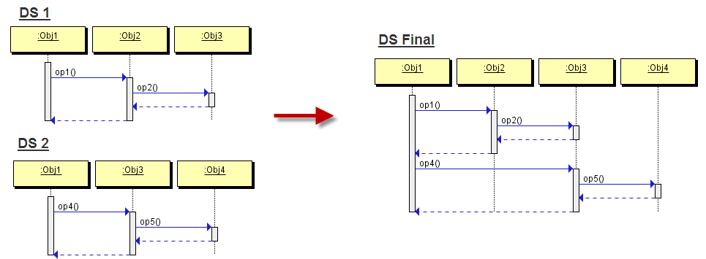
Objectif du Projet
Appliquer l’approche LDP dans des modèle comportementaux où la variabilité spécifié est des diagrammes des séquences.
Dérivation d’un diagramme de séquence final à partir des diagrammes de séquences des composants.

Slide 11
Objectif du Projet
Appliquer l’approche LDP dans des modèle comportementaux où la variabilité spécifié est des diagrammes des séquences.
Dérivation d’un diagramme de séquence final à partir des diagrammes de séquences des composants.
Définir la combinaison relationnel entre ces composants

Slide 12
Objectif du Projet
Appliquer l’approche LDP dans des modèle comportementaux où la variabilité spécifié est des diagrammes des séquences.
Dérivation d’un diagramme de séquence final à partir des diagrammes de séquences des composants.
Définir la combinaison relationnel entre ces composants
Exemple : la relation entre F1,F2,F3,F4
F1
après
F2
Si condition1 alors F3
sinon F4

Slide 13
Choix des outils
FeatureIDE
Xtext
Sdedit

Slide 14

Choix des outils : FeatureIDE
FeatureIDE
IDE basé sur Eclipse
« feature-oriented »
développement des LDP: analyse de domaine, la mise en œuvre de domaine,
« Feature » est une caractéristique d’un logiciel définie par les experts de domaine importante pour distinguer les différents produits.

Slide 15
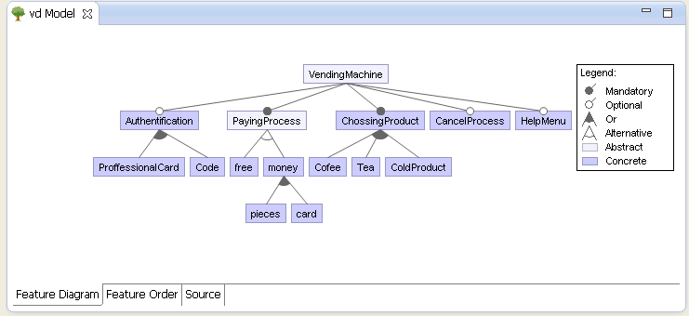
Choix des outils : FeatureIDE
Editeur de Feature Modèle

Slide 16
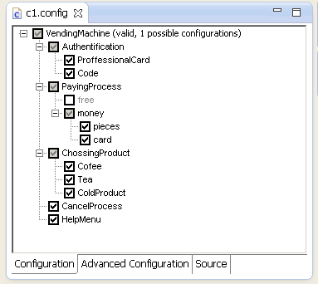
Choix des outils : FeatureIDE
Le fichier de configuration

Slide 17
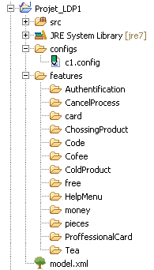
Choix des outils : FeatureIDE
L’arborescence du projet

Slide 18
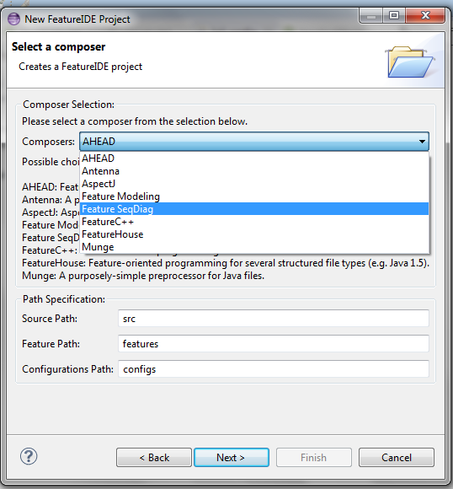
Choix des outils : FeatureIDE
Menu du choix du composer du FeatureIDE

Slide 19
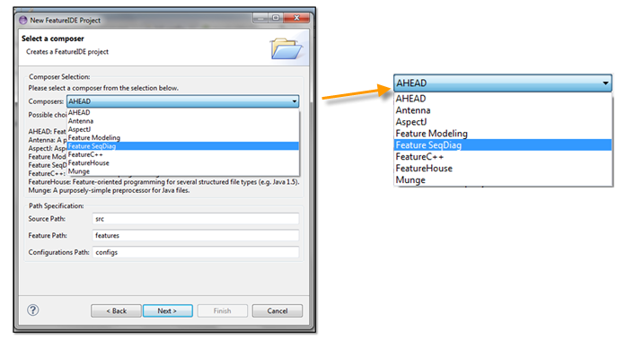
Choix des outils : FeatureIDE
Menu du choix du composer du FeatureIDE

Slide 20
Choix des outils : FeatureIDE
Editeur de Feature Modèle
L’arborescence du projet
Le fichier de configuration
choix du composer du FeatureIDE

Slide 21
Choix des outils
FeatureIDE
Xtext
Sdedit

Slide 22

Choix des outils : Xtext
une composante de TMF
intégré dans Eclipse Modeling Framework : EMF

Slide 23
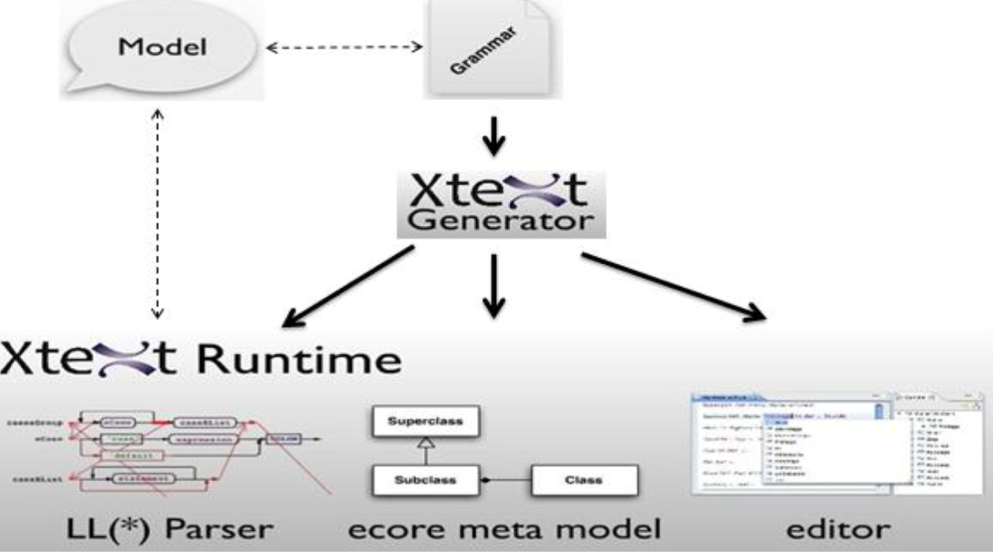
Choix des outils : Xtext
une composante de TMF
intégré dans Eclipse Modeling Framework : EMF

Slide 24
Choix des outils
FeatureIDE
Xtext
Sdedit

Slide 25
Choix des outils : Sdedit
création de diagrammes de séquence UML
Syntaxe simple, très utile

Slide 26
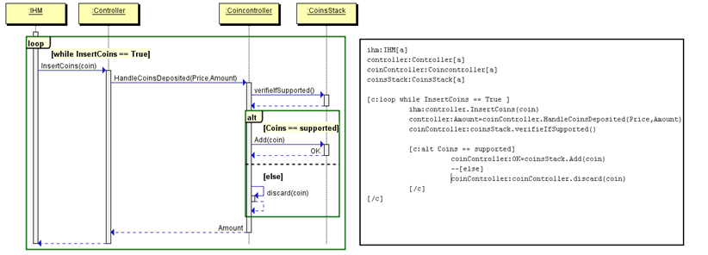
Choix des outils : Sdedit
création de diagrammes de séquence UML
Syntaxe simple, très utile

Slide 27
Analyse et Réalisation
Étendre l'environnement FeatureIDE par un plugin
se spécialise dans la dérivation des diagrammes de séquence
le composer FeatureSeqDiag
Éditer les fichier de combinaison
Le language Sdcombin
Éditer les fichier de l’application Sdedit
Le language Sdedit
Visualiser les diagramme de séquence dérivé
L’application sdedit-4.01

Slide 28
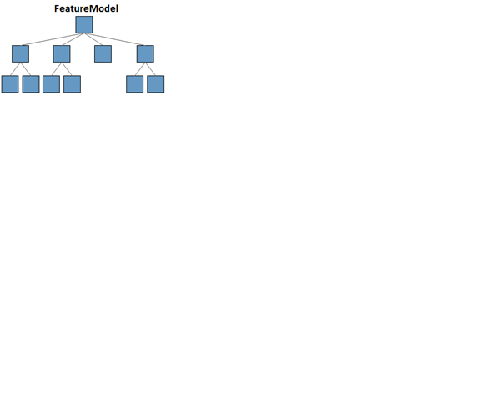
Analyse et Réalisation

Slide 29
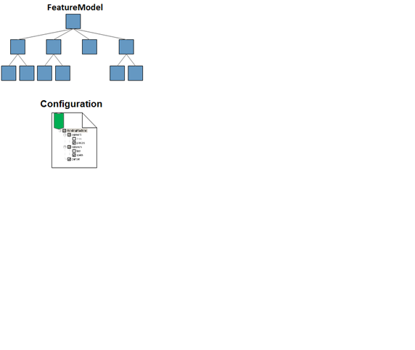
Analyse et Réalisation

Slide 30
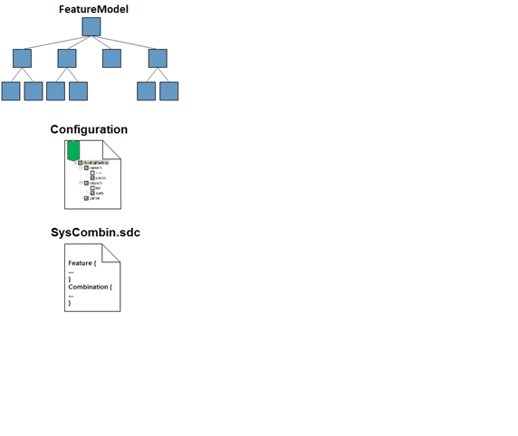
Analyse et Réalisation

Slide 31
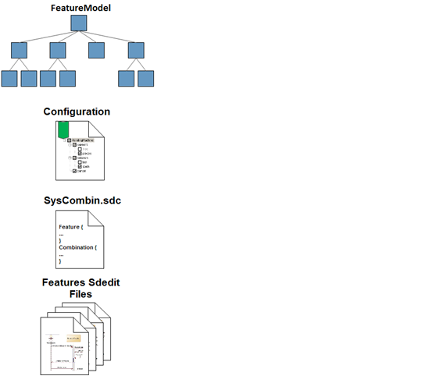
Analyse et Réalisation

Slide 32
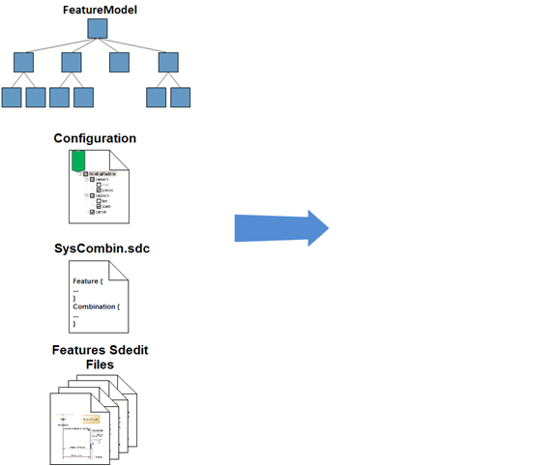
Analyse et Réalisation

Slide 33
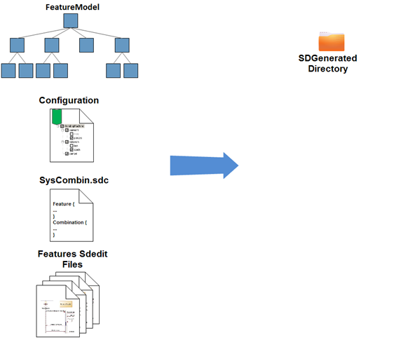
Analyse et Réalisation

Slide 34
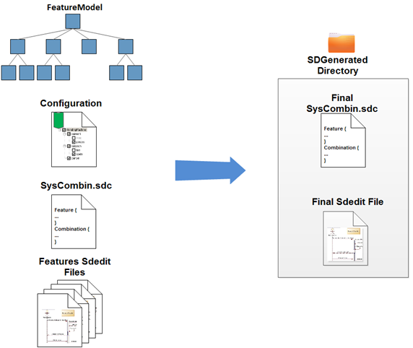
Analyse et Réalisation

Slide 35
Analyse et Réalisation: SysCombin.sdc
Le fichier sdcombin « SysCombin.sdc » contient
La déclaration des features intéragit
la combinaison entre les features pére et/ou feature feuille
Feature pére : qui a des fils ou des autres pére de fils
Feature feuille : les feuille de l’arbre Feature Model(FM)
Après la dérivation, le nouveau fichier sdcombin doit contenir la combinaison entre que les feature fils

Slide 36
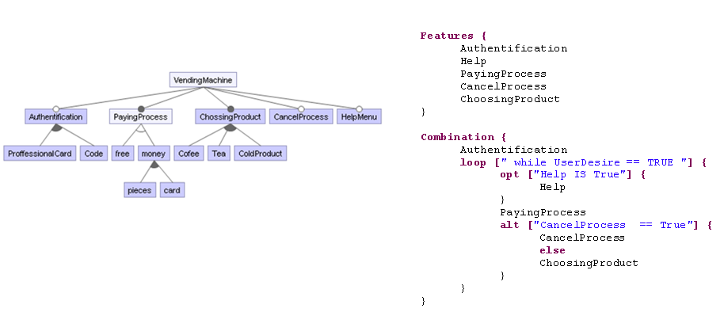
Analyse et Réalisation: SysCombin.sdc
Implémentation :
SysCombin.sdc

Slide 37
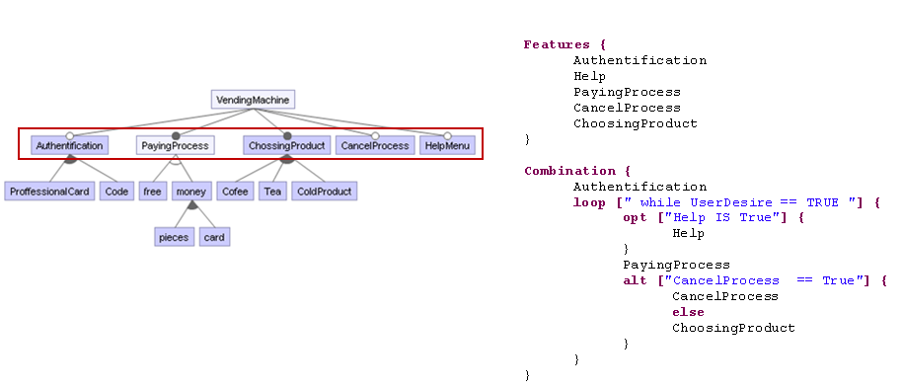
Analyse et Réalisation: SysCombin.sdc
Implémentation :
SysCombin.sdc

Slide 38
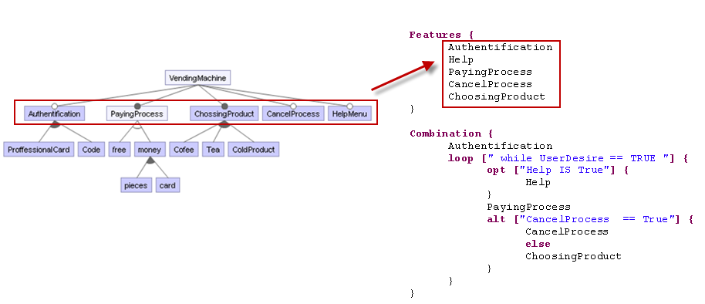
Analyse et Réalisation: SysCombin.sdc
Implémentation :
SysCombin.sdc

Slide 39
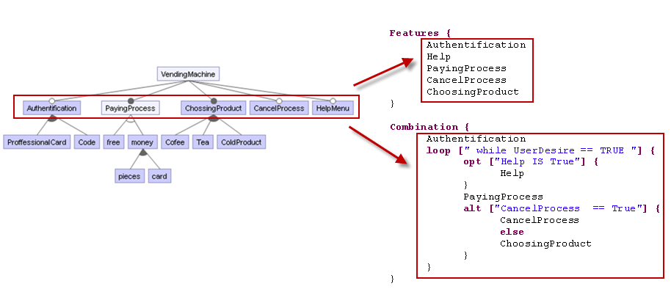
Analyse et Réalisation: SysCombin.sdc
Implémentation :
SysCombin.sdc

Slide 40
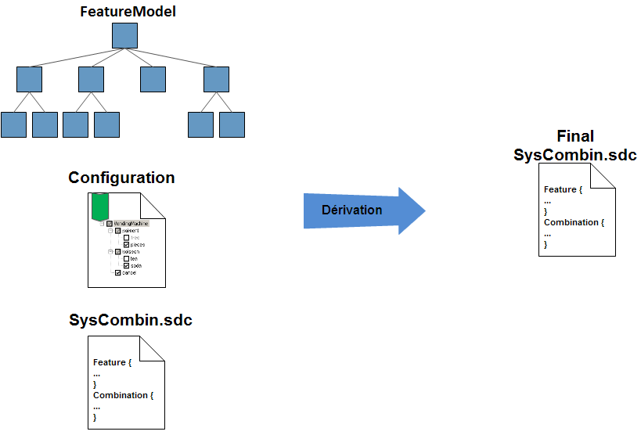
Analyse et Réalisation: Dérivation de la combinaison

Slide 41
Analyse et Réalisation: Config_NewSysCombin.sdc
Après la dérivation :

Slide 42
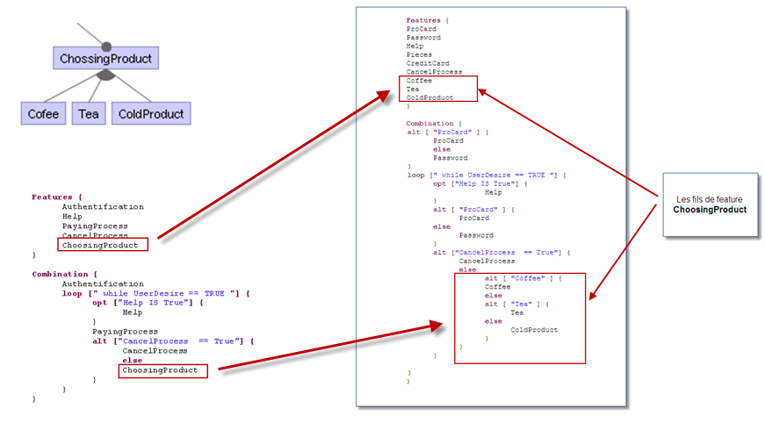
Analyse et Réalisation: Config_NewSysCombin.sdc
Après la dérivation :

Slide 43
Analyse et Réalisation: les fichiers Sdedit
Le fichier sdedit « feature.sd » contient
le diagramme des séquence spécifié propre au feature
Une partie pour la déclaration des objets
Une autre partie pour définir les événements entre les objets
Il faut le crée pour chaque feature son fichier
Mettre le fichier dans le répertoire qui le même nom de feature dans le projet
si le feature abstract, il n’interagit pas dans les dérivations
Il n’a pas de dossier

Slide 44
Analyse et Réalisation: les fichiers Sdedit
Le fichier sdedit « feature.sd » contient
le diagramme des séquence spécifié propre au feature
Une partie pour la déclaration des objets
Une autre partie pour définir les événements entre les objets
Il faut le crée pour chaque feature son fichier
Mettre le fichier dans le répertoire qui le même nom de feature dans le projet
si le feature abstract, il n’interagit pas dans les dérivations
Il n’a pas de dossier

Slide 45
Analyse et Réalisation: Les fichiers Sdedit
Le fichier sdedit « feature.sd » contient
le diagramme des séquence spécifié propre au feature
Une partie pour la déclaration des objets
Une autre partie pour définir les événements entre les objets
Il faut le crée pour chaque feature son fichier
Mettre le fichier dans le répertoire qui le même nom de feature dans le projet
si le feature abstract, il n’interagit pas dans les dérivations
Il n’a pas de dossier

Slide 46
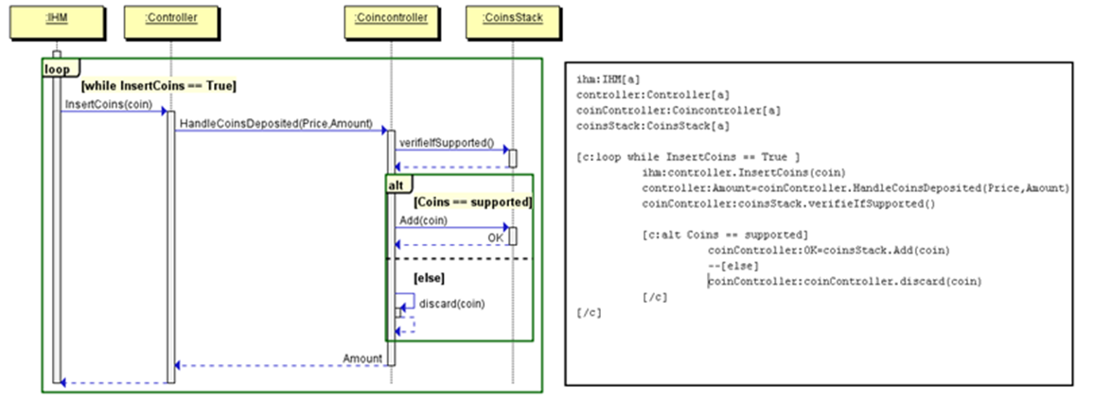
Analyse et Réalisation: Feature.sd

Slide 47
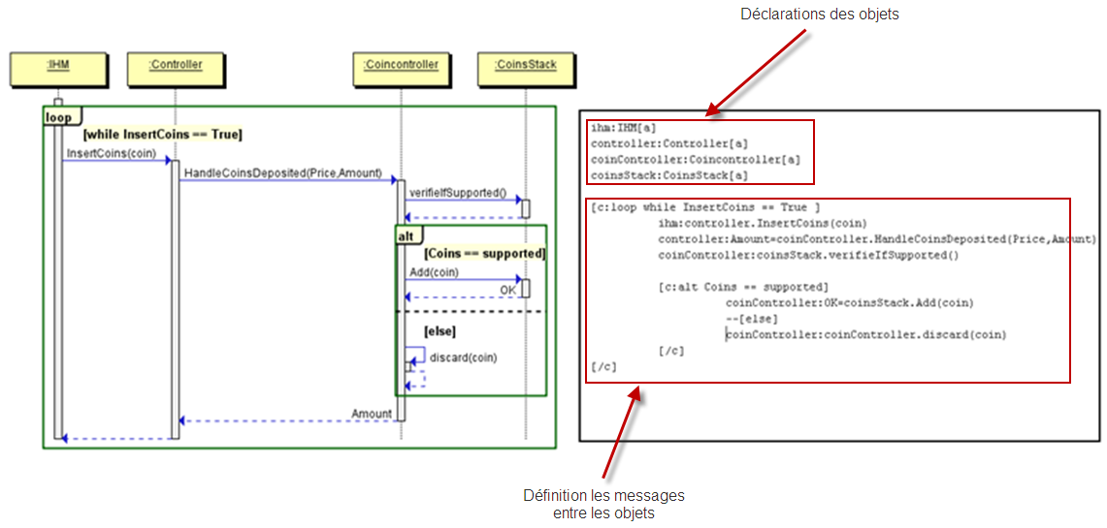
Analyse et Réalisation: Feature.sd

Slide 48
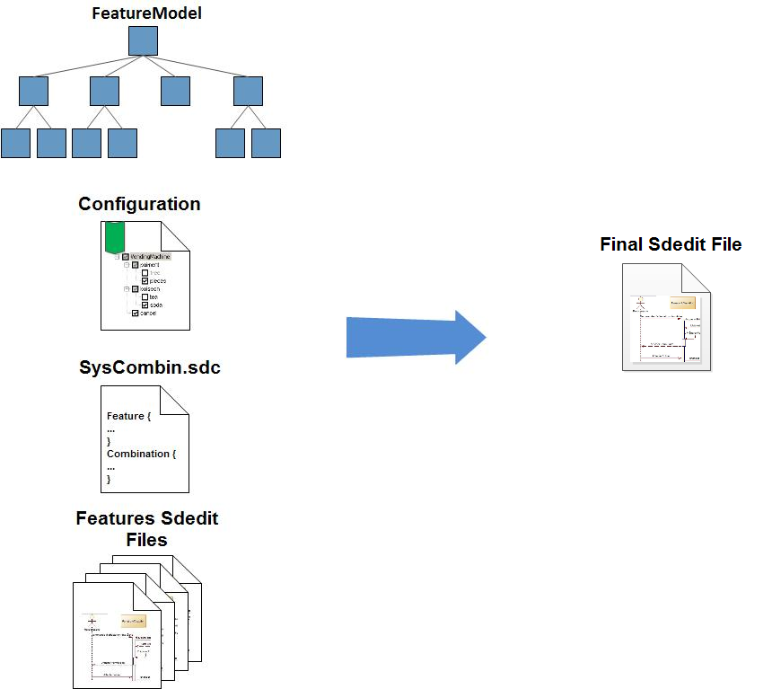
Analyse et Réalisation: Dérivation de la DS

Slide 49
Analyse et Réalisation: config_FinalSD.sd
La partie déclaration des objets
rassemble toutes les objets déclarés dans toutes les fichier feature.sd
éviter la redondance des objets
La partie définition des messages entre les objets
suivre la squelette fichier SysCombin.sdc
pour chaque feature interagit dans le fichier SysCombin.sdc on copie la 2éme partie du son fichier sdedit

Slide 50
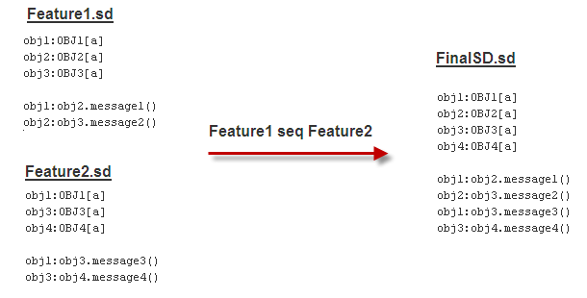
Analyse et Réalisation: config_FinalSD.sd

Slide 51
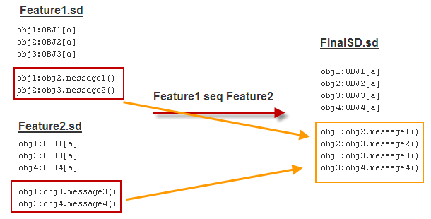
Analyse et Réalisation: config_FinalSD.sd

Slide 52
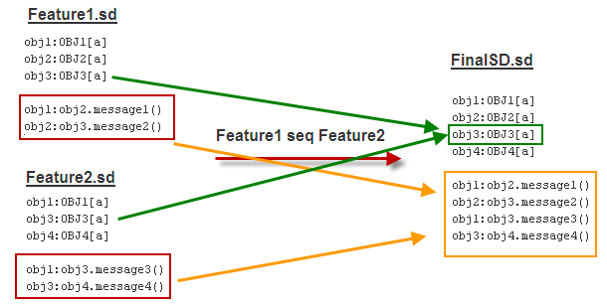
Analyse et Réalisation: config_FinalSD.sd

Slide 53
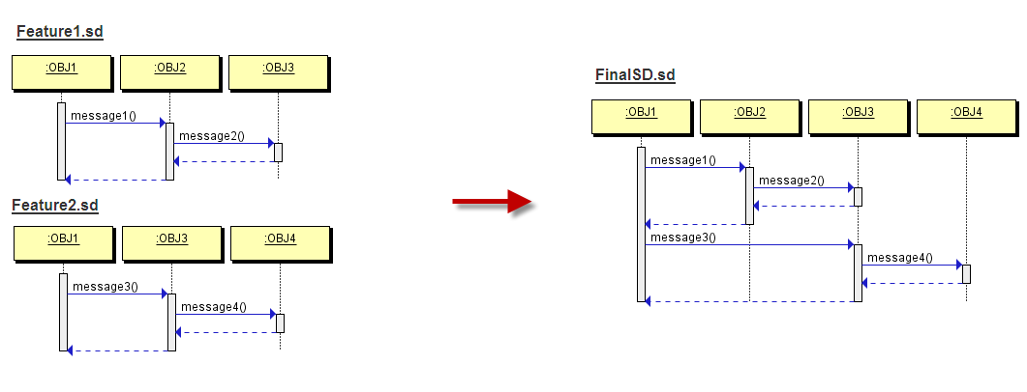
Analyse et Réalisation: config_FinalSD.sd

Slide 54
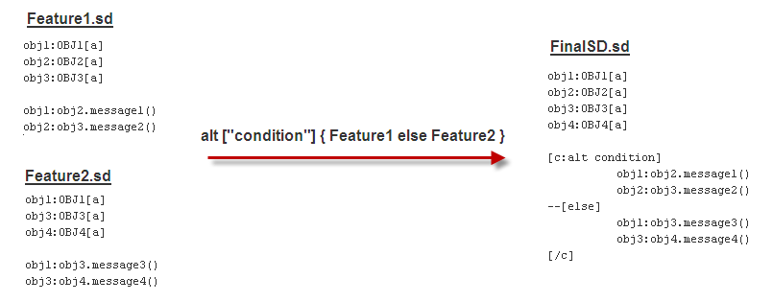
Analyse et Réalisation: config_FinalSD.sd

Slide 55
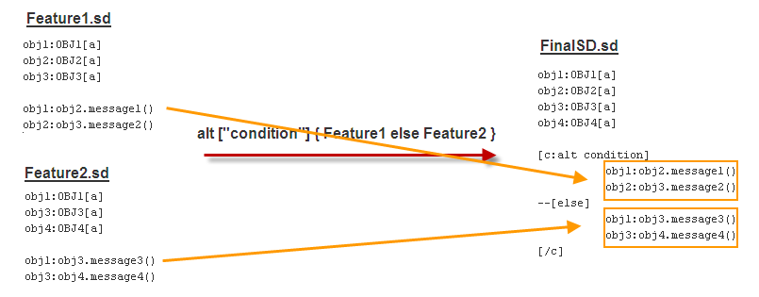
Analyse et Réalisation: config_FinalSD.sd

Slide 56
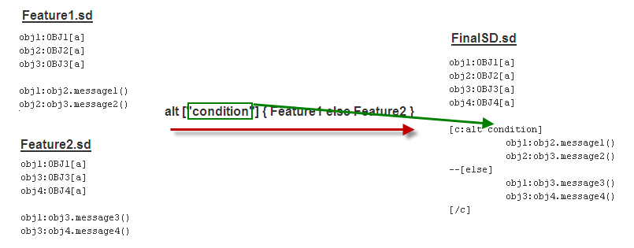
Analyse et Réalisation: config_FinalSD.sd

Slide 57
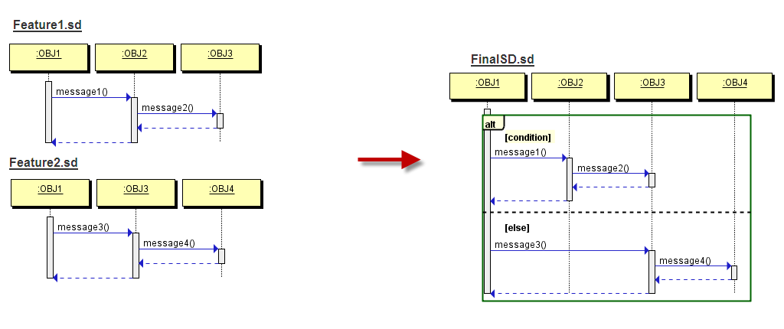
Analyse et Réalisation: config_FinalSD.sd

Slide 58
Les composants du plugin
Le plugin qui se spécialise dans la dérivation des diagrammes de séquence
FeatureSeqDiag
Éditeur des fichier de combinaison
featureSeqDiag.sdcombin.sdc_language
featureSeqDiag.sdcombin.sdc_language.ui
Éditeur des fichier de l’application Sdedit
featureSeqDiag.sdedit.sd_language
featureSeqDiag.sdedit.sd_language.ui
Visualiser les diagramme de séquence dérivé
L’application sdedit-4.01

Slide 59
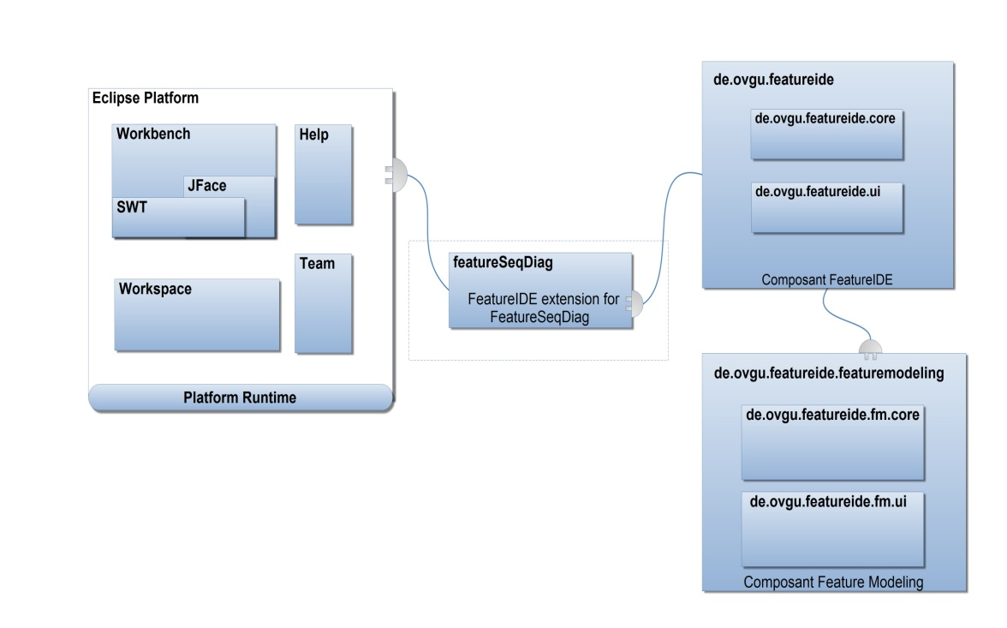
Les composants du plugin

Slide 60
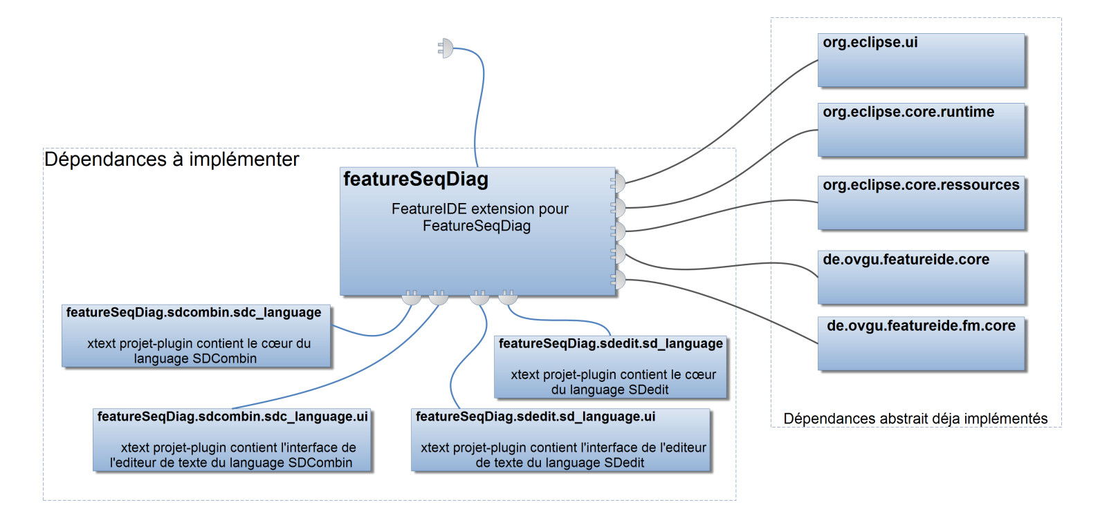
Les composants du plugin

Slide 61
Conclusion
la modélisation et la gestion de la variabilité dans les systèmes à logiciel prépondérant , par exemple les lignes de produits logiciels est une tâche critique
traiter les modèles de lignes de produits logiciels où la variabilité est spécifiée dans des modèles comportementaux (diagrammes de séquence).
implémenter deux mini DSL (Domain Specific Language)
proposer un algorithme de dérivation pour les MC qu'on a intégré dans l'environnement FeatureIDE.

Slide 62
Conclusion
la modélisation et la gestion de la variabilité dans les systèmes à logiciel prépondérant , par exemple les lignes de produits logiciels est une tâche critique
traiter les modèles de lignes de produits logiciels où la variabilité est spécifiée dans des modèles comportementaux (diagrammes de séquence).
implémenter deux mini DSL (Domain Specific Language)
proposer un algorithme de dérivation pour les MC qu'on a intégré dans l'environnement FeatureIDE.

Slide 63
Conclusion
la modélisation et la gestion de la variabilité dans les systèmes à logiciel prépondérant , par exemple les lignes de produits logiciels est une tâche critique
traiter les modèles de lignes de produits logiciels où la variabilité est spécifiée dans des modèles comportementaux (diagrammes de séquence).
implémenter deux mini DSL (Domain Specific Language)
proposer un algorithme de dérivation pour les MC qu'on a intégré dans l'environnement FeatureIDE.

Slide 64
Conclusion
la modélisation et la gestion de la variabilité dans les systèmes à logiciel prépondérant , par exemple les lignes de produits logiciels est une tâche critique
traiter les modèles de lignes de produits logiciels où la variabilité est spécifiée dans des modèles comportementaux (diagrammes de séquence).
implémenter deux mini DSL (Domain Specific Language)
proposer un algorithme de dérivation pour les MC qu'on a intégré dans l'environnement FeatureIDE.

Slide 65
Démonstration

